Slide 1
Évaluations nationales Repères CP et CE1
Septembre 2021

Slide 2
Sommaire
Les objectifs des différentes opérations d’évaluation
Le calendrier
L’organisation des passations
La préparation des passations
La conception des évaluations
Les adaptations
Le contenu des évaluations CP et CE1
L’information à destination des parents
Les restitutions
L’accompagnement des enseignants pour l’action pédagogique
La démarche qualité
Les publications
DEPP

Slide 3
Repères CP
Point d’étape CP
Repères CE1
OBJECTIFS DES DIFFÉRENTES OPÉRATIONS D’ÉVALUATION DES ÉLÈVES
« Début de CP » : des repères permettant aux enseignants de disposer d’un panorama à l’entrée en CP. Il s’agit de bien apprécier, d’un point de vue individuel et collectif, les acquis qui permettront d’ancrer les apprentissages de CP en début d’année.
« Point d’étape CP » : un bilan à mi- année scolaire pour apprécier la progression des élèves, dans les domaines de la lecture, de l’écriture et de la numération.
« Début de CE1 » : des repères permettant aux enseignants de disposer d’un bilan à l’entrée en CE1 sur les compétences liées à la lecture, l’écriture et la numération. Il s’agit d’une aide à l’organisation des apprentissages de l’année de CE1.

Slide 4
2. CALENDRIER GÉNÉRAL
Passation des épreuves du 13 au 24 septembre 2021
Saisie (via le portail reperes.cp-ce1.fr) du 13 septembre au 1er octobre 2021
Mise à disposition des résultats dès la fin de la saisie sur portail (sous 48h maximum à l’issue de la demande de calculs de scores)
Téléchargement des résultats jusqu’au 15 octobre 2021

Slide 5
3. L’ORGANISATION DES PASSATIONS
Epreuves strictement identiques à l’année dernière
Passation sur un seul cahier papier à chaque niveau, en autant de temps distincts que de séquences.
En CP
Les élèves passent 3 séquences de 8 à 12 minutes en français et 2 séquences de 10 à 12 minutes en mathématiques.
En CE1
Les élèves passent 2 séquences collectives de 12 et 13 minutes et 2 exercices individuels d’une minute en français, et 2 séquences de 15 minutes en mathématiques.

Slide 6
4 . LA PRÉPARATION DES PASSATIONS
Acheminement des cahiers d’évaluation dans les écoles entre le 30 août et 3 septembre 2021.
Sur eduscol.education.fr :
Cahiers de l’élève et guides du professeur
Versions adaptées des cahiers et des guides à destination des élèves à besoins particuliers
Exemples de modalités de passation sous forme de vidéos.
Capsules vidéos en LSF et en LfPC
Guides des scores CP et CE1
Fiches ressources pour l’accompagnement des élèves
Guide pour l’accès directeur au portail de saisie et de restitution
Guide pour l’accès enseignant au portail de saisie et de restitution
Information à destination des parents d’élèves sur le traitement des données personnelles
Sur education.gouv.fr :
Infographies à destination des parents d’élèves

Slide 7
5. LA CONCEPTION DES ÉVALUATIONS STANDARDISÉES
Travail entre le conseil scientifique de l’éducation nationale (CSEN), la Depp, des équipes de chercheurs, la Dgesco, et l’IGÉSR
Conception des exercices par des groupes experts (enseignants, maîtres formateurs, CPC, IEN) selon les processus DEPP en collaboration avec le CSEN
Expérimentation et standardisation
Retour des enseignants expérimentateurs

Slide 8
6. LES ADAPTATIONS
Trois cahiers adaptés
un cahier adapté au plus grand nombre de besoins et qui sert de base à tous les cahiers adaptés
un cahier à destination des élèves sourds codant ou signant
un cahier à destination des élèves non-voyants
Les guides du professeur présentant
des consignes de passation adaptées pour que la compréhension ne soit pas un obstacle à la passation (Facile À Lire et à Comprendre).
des conseils de passation qui engagent à garantir un bien-être physique et psychique de tous les élèves au moment de la passation.
Le maintien des outils compensation, mis en œuvre dans le cadre des PAP et PPS, doit être garanti.
Des cahiers adaptés ont été commandés par chaque académie. Pour toute demande de cahiers et guides adaptés, les directeurs doivent quantifier et qualifier les besoins (adaptés standards, sourds et malentendants, non voyants) puis s’adresser à leur IEN.

Slide 9
CP – FRANÇAIS
7. LE CONTENU DES ÉVALUATIONS CP-CE1
Nombre d’exercices | 10 types d’exercices en passation collective
Nombre de séquences | 3
Domaines | Langage oral Lecture et compréhension de l’écrit
Champs | Ecouter pour comprendre des messages oraux ou des textes lus par un adulte Identifier des mots de manière de plus en plus aisée
Compétences | Repérer et mémoriser des informations importantes. Les relier entre elles pour leur donner du sens Mémoriser le vocabulaire entendu dans les textes Savoir discriminer de manière visuelle et connaitre le nom des lettres Savoir discriminer de manière auditive et savoir analyser les constituants des mots - conscience phonologique

Slide 10
CP – MATHÉMATIQUES
7. LE CONTENU DES ÉVALUATIONS CP-CE1
Nombre d’exercices | 8 types d’exercices en passation collective
Nombre de séquences | 2
Domaines | Nombres et calculs Espace et géométrie
Champs | Nommer, lire, écrire et représenter des nombres entiers Résoudre des problèmes en utilisant des nombres entiers et le calcul Comprendre et utiliser des nombres entiers pour dénombrer, ordonner, repérer, comparer Reconnaitre, nommer, décrire, reproduire, construire quelques figures géométriques
Compétences | Utiliser diverses représentations des nombres Résoudre des problèmes […] conduisant à utiliser les quatre opérations Dénombrer, constituer et comparer des collections en les organisant Reproduire […] des assemblages de figures planes Associer un nombre entier à une position […] ainsi qu’à la distance de ce point à l’origine

Slide 11
CE1 – FRANÇAIS
7. LE CONTENU DES ÉVALUATIONS CP-CE1
Nombre d’exercices | 6 types d’exercices en passation collective 2 types d’exercices en passation individuelle
Nombre de séquences | 2 séquences + 2 exercices individuels
Domaines | Langage oral Lecture et compréhension de l’écrit Etude de la langue
Champs | Ecouter pour comprendre des messages oraux ou des textes lus par un adulte Comprendre un texte et contrôler sa compréhension De l’oral à l’écrit Identifier des mots de manière de plus en plus aisée Lire à voix haute
Compétences | Savoir mobiliser la compétence de décodage Connaitre les correspondances graphophonologiques Mémoriser le vocabulaire entendu dans les textes Savoir décoder et comprendre un texte

Slide 12
CE1 – MATHÉMATIQUES
7. LE CONTENU DES ÉVALUATIONS CP-CE1
Nombre d’exercices | 7 types d’exercices en passation collective
Nombre de séquences | 2 séquences
Domaines | Nombres et calculs Espace et géométrie
Champs | Nommer, lire, écrire et représenter des nombres entiers Résoudre des problèmes en utilisant des nombres entiers et le calcul Calculer avec des nombres entiers Reconnaitre, nommer, décrire, reproduire, construire quelques figures géométriques
Compétences | Utiliser diverses représentations des nombres Résoudre des problèmes […] conduisant à utiliser les quatre opérations Traiter à l’oral et à l’écrit des calculs relevant des quatre opérations Reproduire […] des assemblages de figures planes Associer un nombre entier à une position […] ainsi qu’à la distance de ce point à l’origine

Slide 13
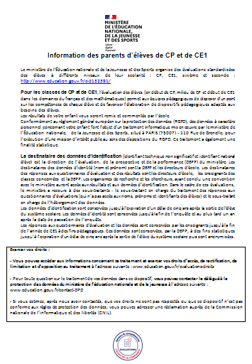
8. L’INFORMATION À DESTINATION DES PARENTS
Une information sur le cadre du traitement des données du dispositif des évaluations Repères

Slide 14
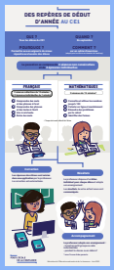
8. L’INFORMATION À DESTINATION DES PARENTS
Une infographie pour présenter le dispositif aux parents d’élèves en début d’année scolaire (affiche)
Pour les CP
Pour les CE1

Slide 15
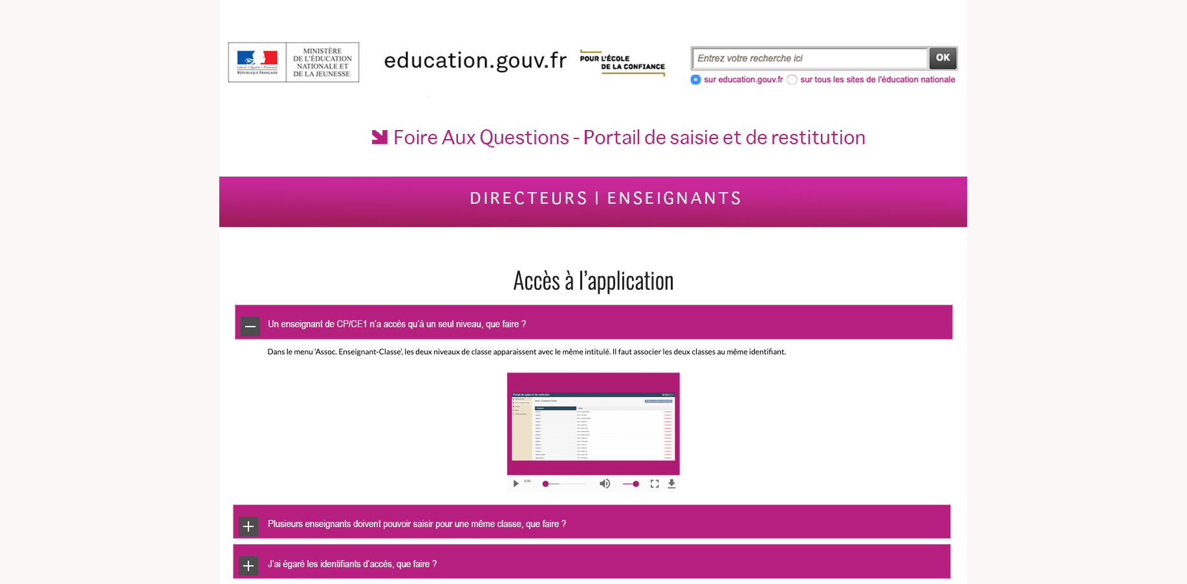
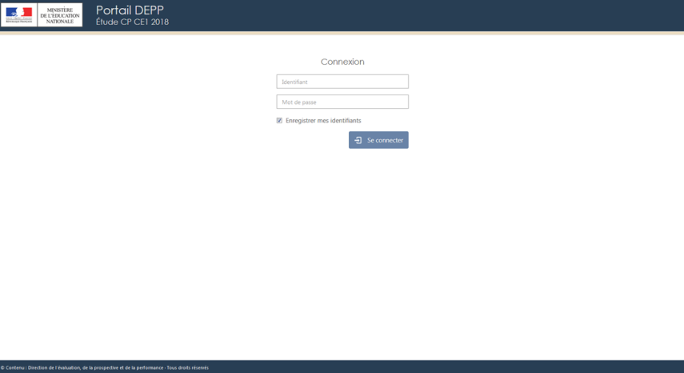
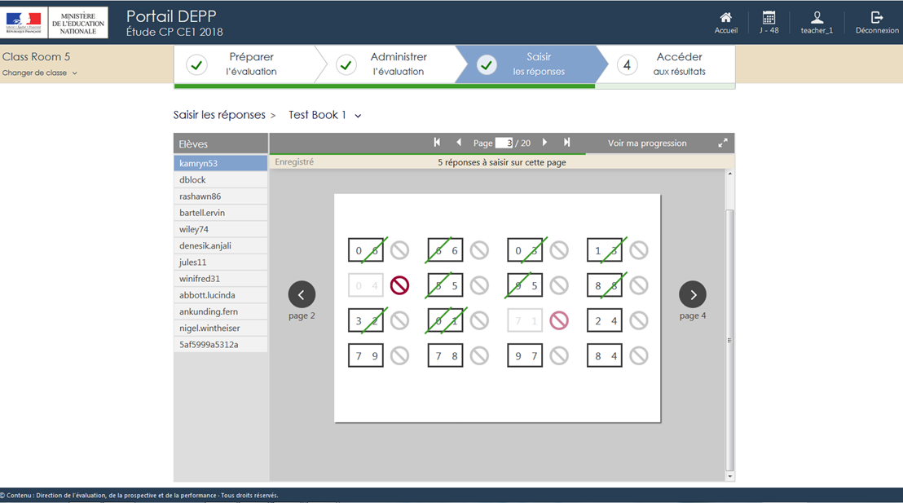
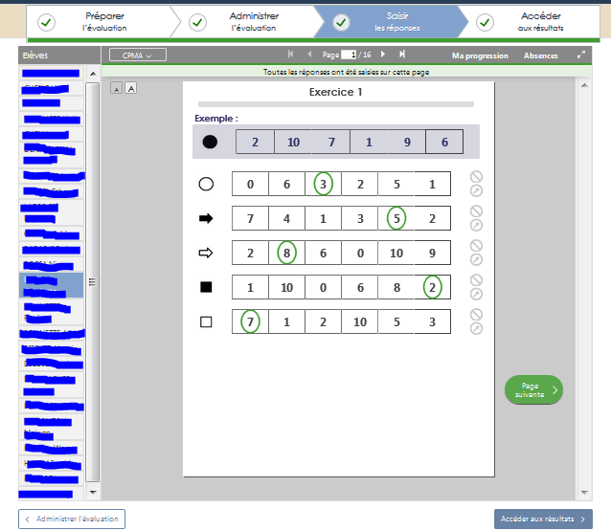
LE PORTAIL DE SAISIE ET DE RESTITUTION Saisie des réponses des élèves dès le début de la campagne à l’adresse reperes.cp-ce1.fr
9. LES RESTITUTIONS

Slide 16
8. LES RESTITUTIONS
Pour les parents :
Des fiches individuelles explicitant le contexte et l’objectif de l’évaluation et détaillant les résultats de leur enfant.
Pour les enseignants :
Une présentation en arborescence des différents domaines testés avec la liste nominative des élèves dont les résultats se situent en deçà du premier ou du deuxième seuil. Ce document est destiné aux seuls enseignants de la classe.
Des tableaux de bord par discipline téléchargeables pour l’aide à l’analyse des résultats individuels ou de la classe
Positionnement des élèves dans les groupes
Scores des élèves par compétence
Résultats détaillés des élèves pour chaque exercice
Un guide des scores, qui indique, pour chaque type d’exercice, sa consigne, une justification didactique, le nombre d’items passés, les critères de réussite, la tâche de l’élève, le niveau auquel ont été fixés les deux seuils, les difficultés généralement rencontrées par les élèves et une caractérisation des groupes.

Slide 17
REFONTE DE LA FICHE DE RESTITUTION INDIVIDUELLE À DESTINATION DES PARENTS
8. LES RESTITUTIONS
La démarche
Une consultation de parents, d’enseignants et directeurs a été réalisée avec pour objectifs :
Comprendre les attentes et les besoins des parents, enseignants et directeurs
Repenser la structure et les composants de la restitution
Transformer le support de restitution des évaluations nationales Repères pour le rendre plus lisible

Slide 18
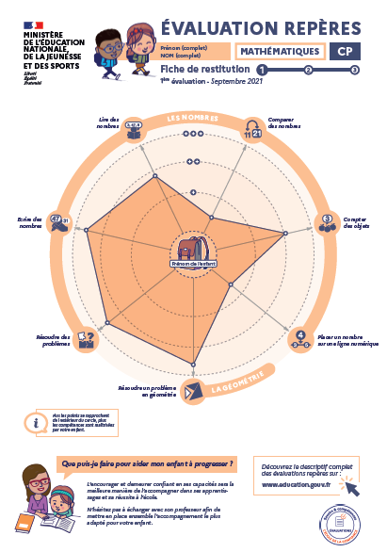
DOCUMENTS DE RESTITUTION À DESTINATION DES PARENTS
8. LES RESTITUTIONS
Une fiche de présentation sur le dispositif
des évaluations Repères
Une fiche de positionnement de l’élève par discipline (français / mathématiques) en fonction des seuils
18

Slide 19
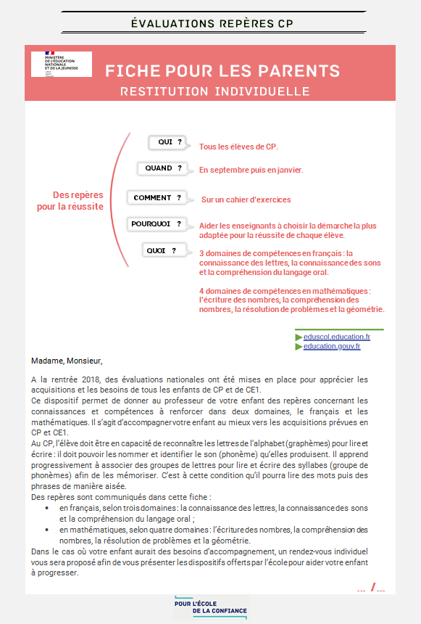
8. LES RESTITUTIONS
REFONTE DE LA FICHE DE RESTITUTION INDIVIDUELLE À DESTINATION DES PARENTS
→
Evolutions
2020
2021
Moins de texte, davantage de structuration
Mise en avant des différents acteurs
Identification des trois temps d’évaluation sur une frise chronologique

Slide 20
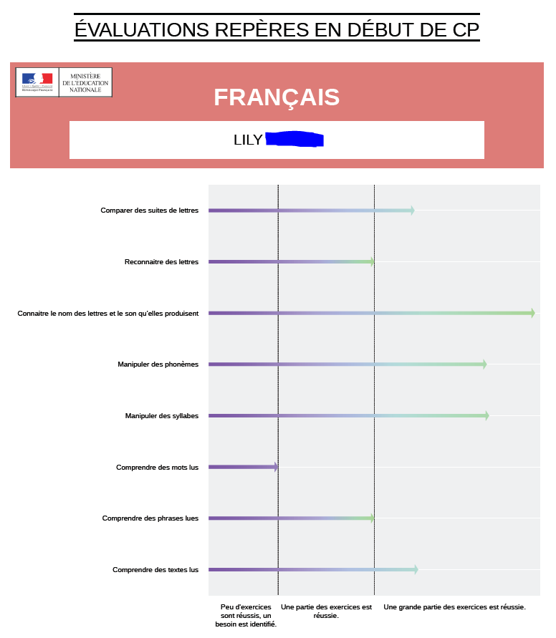
8. LES RESTITUTIONS
REFONTE DE LA FICHE DE RESTITUTION INDIVIDUELLE À DESTINATION DES PARENTS
→
2020 : Représentation LISTE
2021 : Représentation RADAR
Les mots des parents et des enseignants
“Moi, ce que j’aime bien avec la version radar, c'est qu’on a une vue “hélicoptère” et donc de l’ensemble”
“Dans notre école on utilise déjà des restitutions en forme de radar avec les parents (un enseignant)”
“Vu que le radar est plus “global”, ça permet de donner la belle place à l’enseignant dans la compréhension et l’appropriation du document”

Slide 21
8. LES RESTITUTIONS
DOCUMENTS DE RESTITUTION À DESTINATION DES PARENTS
Fiche de restitution pour les parents : comprendre ce qui est évalué et dans quel but ?
Entête : titre du document
Volet 1 : Qu’est ce que c’est ? Les questions des parents
Volet 2 : Comment ?
Comprendre et voir l’ensemble du processus d’évaluation
Les deux partis pris forts pour la conception du document ont été :
- Se centrer sur les questionnements et les préoccupations des parents
- Articuler l’information autour de 3 volets principaux
Volet 3 : Pourquoi ?
Comprendre les objectifs de l’évaluation repère
Pied : liens et logos
DEPP
21

Slide 22
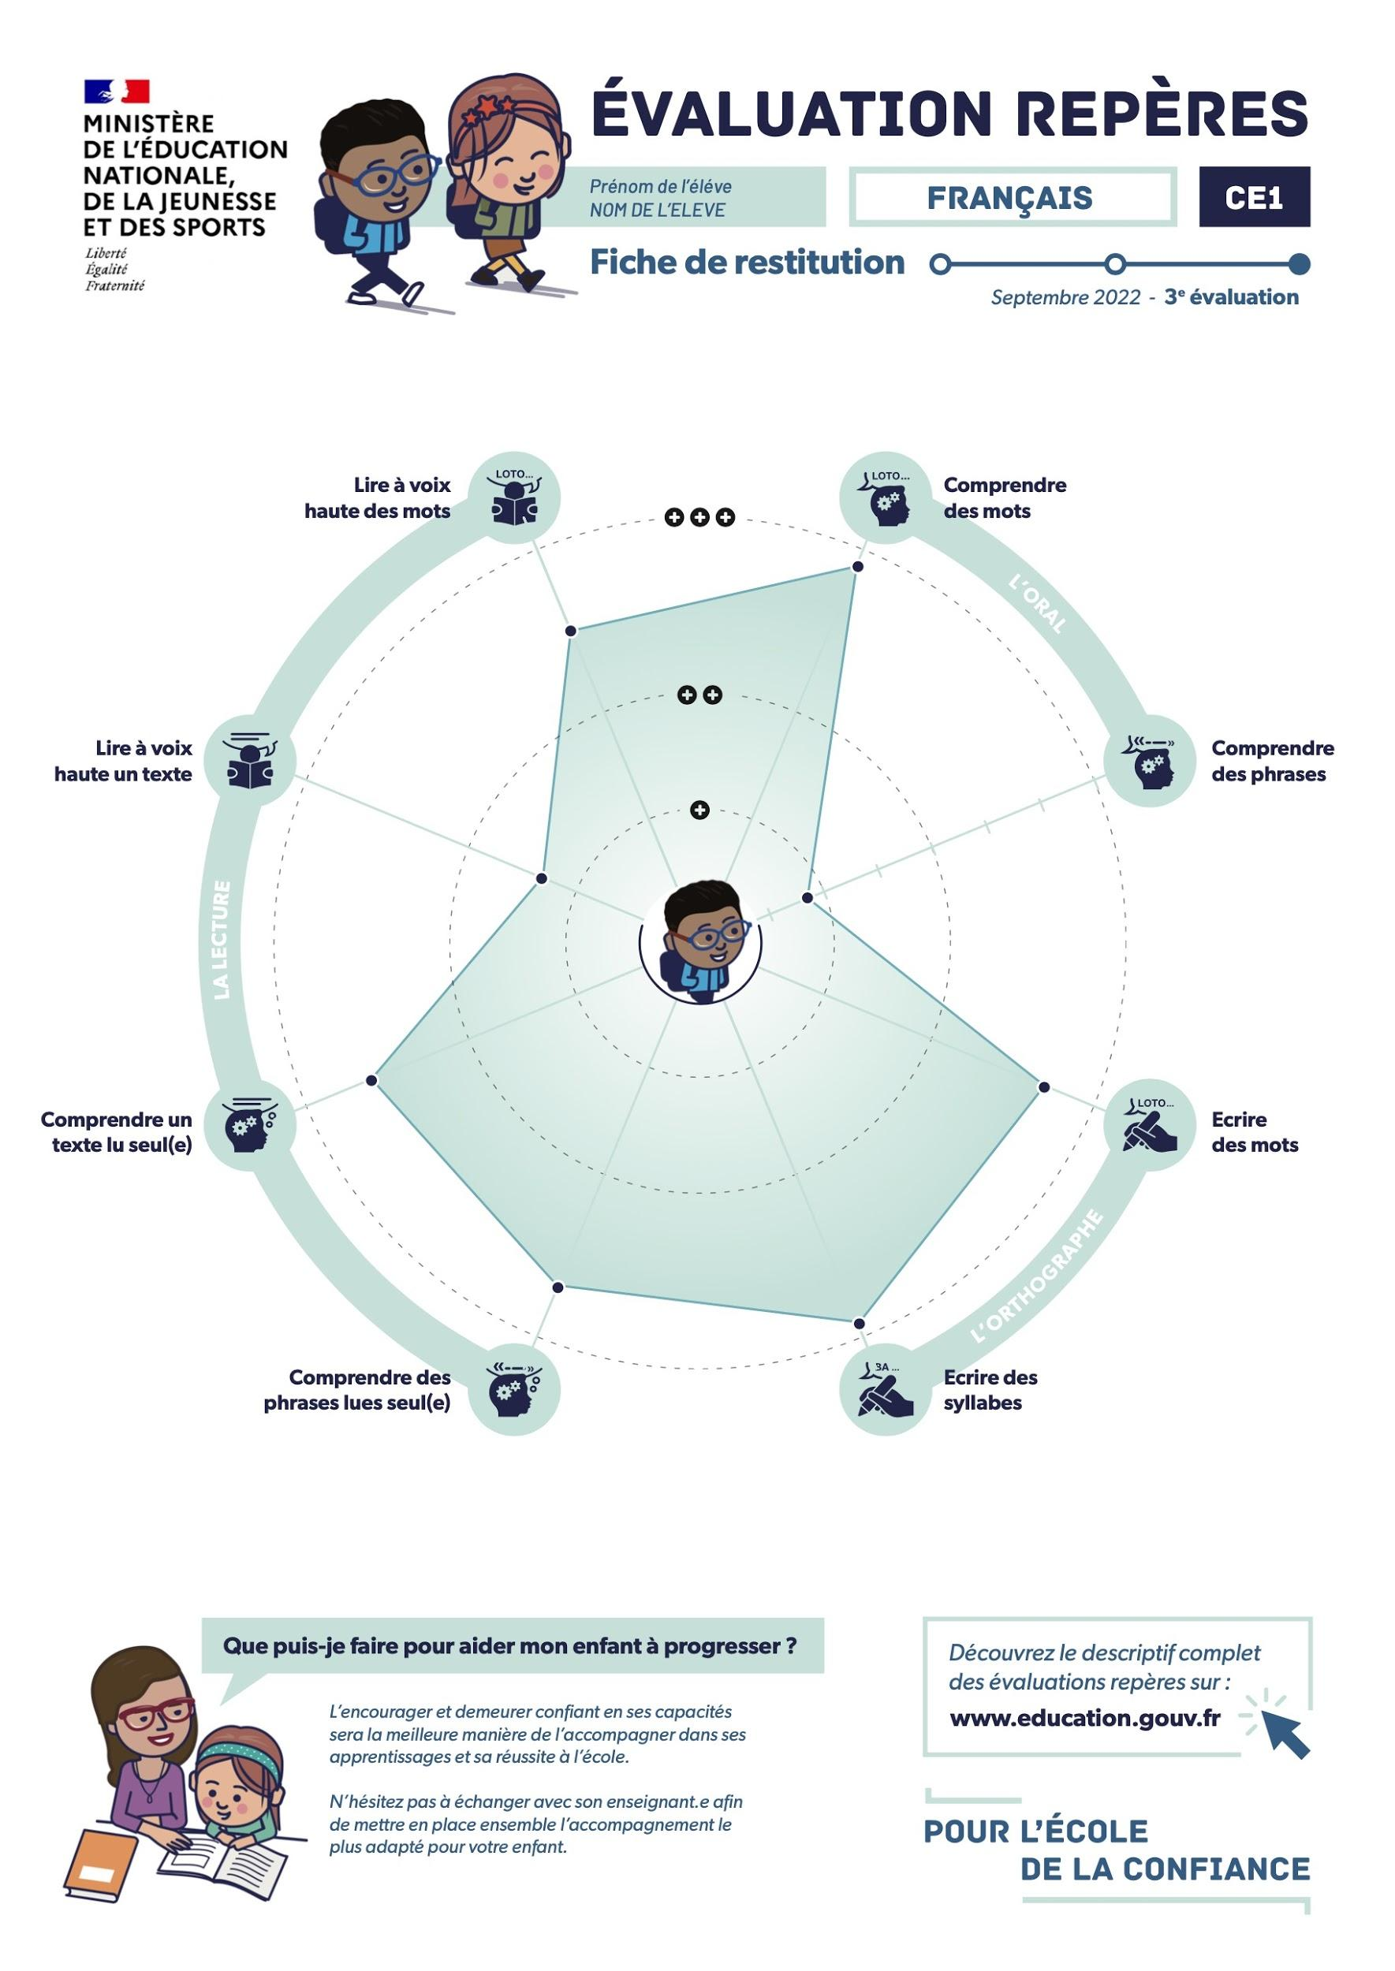
8. LES RESTITUTIONS
DOCUMENTS DE RESTITUTION À DESTINATION DES PARENTS
Entête et graphisme :
titre du document et réutilisation de la charte graphique du ministère
Repérage :
Elève, niveau, évaluation, matière
Illustration :
Réutilisation de la charte graphique des évaluations Repères
Niveau :
/ + / ++ / +++ / pour symboliser la montée en compétence
Modélisation des compétence :
Visualisation radar pour un vue d’ensemble
Famille de compétences :
Regroupement des compétences par familles
Que faire : Encourager l’implication des parents
Lien externe et logo
DEPP
22

Slide 23
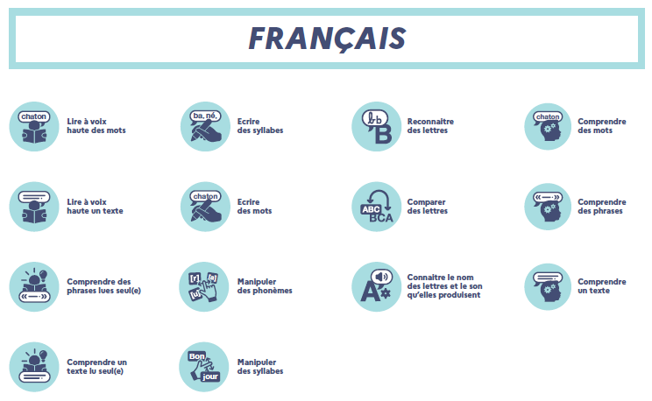
DES COMPÉTENCES ILLUSTRÉES PAR DES PICTOGRAMMES Cette planche peut être utilisée pour expliciter aux parents les compétences évaluées en français
8. LES RESTITUTIONS

Slide 24
8. LES RESTITUTIONS
DES COMPÉTENCES ILLUSTRÉES PAR DES PICTOGRAMMES
Cette planche peut être utilisée pour expliciter aux parents les compétences évaluées en mathématiques

Slide 25
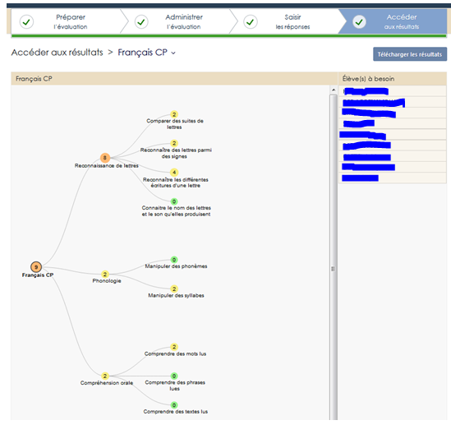
L’ARBORESCENCE
8. LES RESTITUTIONS

Slide 26
LES TABLEAUX TÉLÉCHARGEABLES : le positionnement des élèves dans les groupes, par compétence
8. LES RESTITUTIONS

Slide 27
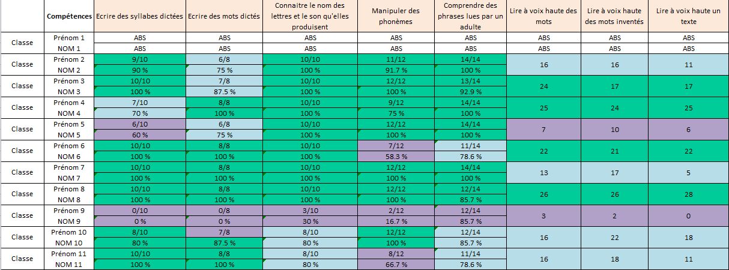
LES TABLEAUX TÉLÉCHARGEABLES : le score des élèves par compétence
8. LES RESTITUTIONS

Slide 28
LES TABLEAUX TÉLÉCHARGEABLES : les résultats détaillés par exercice
8. LES RESTITUTIONS

Slide 29
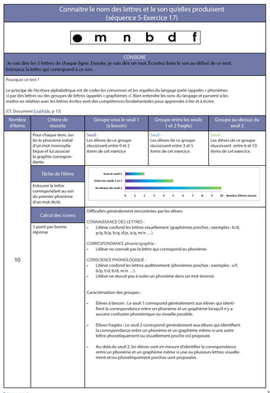
LE GUIDE DES SCORES
10. L’ACCOMPAGNEMENT DES ENSEIGNANTS POUR L’ACTION PÉDAGOGIQUE
Pour chaque exercice :
sa consigne,
une justification didactique,
le nombre d’items passés,
les critères de réussite,
la tâche de l’élève,
le niveau auquel ont été fixés les deux seuils,
les difficultés généralement rencontrées par les élèves,
une caractérisation des groupes.
La notice technique explicite :
l’arborescence du portail de restitution,
les tableaux des résultats détaillés.
Nouveautés 2021 :
une seule page par exercice
retour au sommaire sur chaque page du guide

Slide 30
10. L’ACCOMPAGNEMENT DES ENSEIGNANTS POUR L’ACTION PÉDAGOGIQUE
Ces documents listent les types de difficultés rencontrées généralement par les élèves ainsi que des suggestions d’activités et de calendrier.
Ces pistes d’action sont élaborées en référence aux ressources déjà disponibles :
Mise en œuvre de l’objectif CP 100% réussite : https://eduscol.education.fr/cid117919/100-de-reussite-en-cp.html
Guide de références pour l’enseignement de l’écriture et de la lecture au CP : https://cache.media.eduscol.education.fr/file/Actualites/23/2/Lecture_ecriture_versionWEB_939232.pdf
Recommandations du ministre concernant la lecture, la grammaire, le calcul et la résolution de problèmes (Bulletin officiel du 26/04/2018) : https://www.education.gouv.fr/pid285/bulletin_officiel.html?pid_bo=37752
Programmes pour le cycle 2 : https://cache.media.eduscol.education.fr/file/programmes_2018/20/0/Cycle_2_programme_consolide_1038200.pdf
Les repères annuels de progression : https://eduscol.education.fr/cid152614/attendus-fin-annee-reperes-annuels-progression-la.html
Je rentre au CP : https://eduscol.education.fr/pid39448/je-rentre-au-cp.html
Le guide Pour enseigner le vocabulaire à l’école maternelle : https://cache.media.eduscol.education.fr/file/maternelle/63/7/Les_mots_de_la_maternelle_1171637.pdf
Le guide Pour préparer l’apprentissage de la lecture et de l’écriture à l’école maternelle : https://cache.media.eduscol.education.fr/file/maternelle/41/4/Guide_phonologie_1172414.pdf
Un guide des scores, qui indique, pour chaque type d’exercice, sa consigne, une justification didactique, le nombre d’items passés, les critères de réussite, la tâche de l’élève, le niveau auquel ont été fixés les deux seuils, les difficultés généralement rencontrées par les élèves et une caractérisation des groupes.

Slide 31
10. L’ACCOMPAGNEMENT DES ENSEIGNANTS POUR L’ACTION PÉDAGOGIQUE
Les résultats des évaluations sont un point d’appui pour mener, au niveau des équipes d’école, une réflexion sur leur action pédagogique et les modalités d’enseignement qui favorisent les apprentissages fondamentaux des élèves.
C’est aussi un moyen de pilotage pour les Inspecteurs de l’éducation nationale et les formateurs qui s’inscrira pleinement dans le cadre des formations afin d’accompagner les équipes dans leurs pratiques de classe, en fonction des besoins repérés chez leurs élèves.

Slide 32
.
11. LA DÉMARCHE QUALITÉ
Enquête en ligne (accessible via le portail)
À destination des enseignants pour recueillir leur avis sur les dimensions suivantes :
Communication et logistique
Contenus pédagogiques
Passation des épreuves
Portail et restitutions
Evolutions
Bilan
À destination des IEN pour recueillir leur avis sur les dimensions suivantes :
Communication et logistique
Contenus pédagogiques
Evolutions
Portail et restitutions
Pilotage et formation
Bilan
Expérimentations de nouveaux outils d’évaluation (13-24 septembre 2021)
Près de 5000 élèves de CP et 5000 élèves de CE1 dans 140 écoles passent une épreuve complémentaire, dont l’objectif est de tester de nouveaux items ou exercices, afin d’être en mesure de les renouveler dans les années à venir.

Slide 33
.
12. PUBLICATIONS
Résultats nationaux
Note d'Information n° 21.02, janvier 2021 : Évaluations repères 2020 de début de CP et de CE1 : baisse des performances par rapport à 2019, notamment en français en CE1, et hausse des écarts selon les secteurs de scolarisation
Évaluations 2020 Repères CP, CE1 – premiers résultats
Évaluations 2021 Point d’étape CP – premiers résultats
Documents du Conseil Scientifique de l’Education Nationale
Pourquoi des évaluations nationales en CP et en CE1
ÉvalAide – Évaluer pour mieux aider
Évaluer la Fluence

